Slide 1
第10章 Java与数据库的连接
武汉大学计算机学院计算机应用系

Slide 2
本章学习要点
深入了解JDBC访问各种数据库的驱动程序的模式
熟练掌握利用JDBC访问数据库的步骤
熟练掌握JDBC完成各种数据库操作
熟练掌握Java API来编写数据库应用程序

Slide 3
10.1 JDBC概述

Slide 4
10.1.1 JBDC的用途
JDBC即Java 数据库连接 (Java Database Connectivity)。
JDBC为数据库及其工具开发人员提供了一个标准的API，使他们能够用纯 Java API 来编写数据库应用程序。
在JDK的早期版本中，JDBC只是一个可选部件，到了JDK1.1公布时，SQL类包（也就是JDBC API）就成为Java语言的标准部件。
JDBC扩展了Java的功能。例如，使用Java和JDBC API可以发布含有Applet的网页，而该Applet的信息可能来自远程数据库。
使用JDBC，使信息的管理和传播变得容易和经济。

Slide 5
10.1.2 从ODBC到JDBC
1. ODBC的结构模型
ODBC的结构包括4个主要部分：应用程序接口、驱动程序管理器、数据库驱动程序和数据源。
· 应用程序接口：屏蔽不同的ODBC数据库驱动程序之间函数调用的差别，为用户提供统一的SQL编程接口。
· 驱动程序管理器：为应用程序装载数据库驱动程序。
· 数据库驱动程序：实现ODBC的函数调用，提供对特定数据源的SQL请求。如果需要，数据库驱动程序将修改应用程序的请求，使得请求符合相关的DBMS所支持的文法。
·数据源：由用户想要存取的数据以及与它相关的操作系统、DBMS和用于访问DBMS的网络平台组成。

Slide 6
10.1.2 从ODBC到JDBC
2. JDBC的诞生
Java 刚诞生时，由于没有一个Java语言的数据库API，编程人员不得不在Java程序中加入C语言的ODBC函数调用。这就使Java的很多优秀特性无法充分发挥，如平台无关性、面向对象特性等。随着Java语言访问数据库的应用越来越多，对Java语言访问数据库API接口的要求也越来越强烈。
由于ODBC有其不足之处，如它不容易使用、没有面向对象的特性等，因而SUN公司开发了一套Java语言的数据库应用程序开发接口。在JDK的早期版本中，JDBC只是一个可选部件，到JDK 1.1公布时，SQL类包（即JDBC API）就成为Java语言的标准部件。

Slide 7
10.1.3 JDBC的实现及其驱动程序
1. 专用网络协议的驱动程序与数据库直接通信
这种实现方法是直接使用数据库厂商提供的、用专用网络协议创建的驱动程序，通过它可以直接将JDBC API调用转换为网络调用，其结构如图所示。
这种调用方式一般性能比较好，而且也是最简单实用的方法。因为它不需要安装其他的库程序或者中间件，几乎所有的数据库厂商都为他们的数据库提供了这种JDBC驱动程序，也可以从第三方厂商获得这些驱动程序。
从网址http://industry.java.sun.com/products/jdbc/drivers/可以看到所有可用驱动程序的清单。
应用程序
JDBC API
驱动程序
数据源

Slide 8
10.1.3 JDBC的实现及其驱动程序
2. 通过JDBC-ODBC桥与ODBC数据源通信
作为JDBC的一部分，SUN公司还发行了一个用于访问ODBC数据源的驱动程序，称为JDBC-ODBC桥接器。它是用jdbcodbc.c1ass和一个用于访问ODBC驱动程序的本地库来实现的。该本地库是一个动态连接库DLL（JDBCODBC.DLL）。
这个驱动程序把JDBC的方法映射到ODBC调用上，这样，JDBC就可以和任何可用的ODBC驱动程序进行交互。它使JDBC目前有能力访问几乎所有的数据库。
应用程序
数据源
JDBC API
JDBC-ODBC
ODBC API
ODBC层

Slide 9
10.1.3 JDBC的实现及其驱动程序
3. 通过部分专用的驱动程序与数据库通信
这种方式的特点是将JDBC数据库调用直接翻译为厂商专用的API，与上述的JDBC-ODBC桥接器相比，它的执行更有效、更快捷，其模式如图所示。
应用程序
JDBC API
驱动程序
专用API
数据源
4. 这种JDBC是纯Java的，直接与数据库实例交互。
Java API---JDBC----数据库协议----数据库

Slide 10
10.3 JDBC API介绍

Slide 11
10.3 JDBC API介绍
JDBC API所有的类和接口都集中在Java.sql和Javax.sql这两个包中。
Java.sql 这个包中包含的类和接口采用的是传统的C/S体系结构。它的功能主要针对的是基本数据库编程服务，如生成连接、执行语句以及准备语句和运行批处理查询等。也有一些其它的高级功能。
Javax.sql 它与Java.sql相比，引入了一些JDBC编程方面的主要的体系结构的改变，并且为连接管理、分布式事务处理和连接提供了更好的抽象。同时，这个包还引入了容器管理的连接缓冲池、分布式事务处理和行集（row set）等机制。

Slide 12
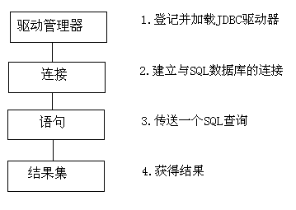
10.3 JDBC API介绍
编写简单JDBC程序的基本步骤：

Slide 13
10.3.1 连接管理
要编写一个JDBC程序，首先应该将它与数据库进行连接。在连接管理这一组中，主要有下面2个类和2个接口。
· java.sql.DriverManager 这个类提供了用于管理一个或多个数据库驱动程序。每个驱动程序都可以连接特定的数据库。
· java.sql.DriverPropertyInfo 由于每个数据库都需要一组属性以获得一条连接，这个类可用于查找连接所需要的属性。
· java.sql.Driver 这是一个抽象了厂商专用连接协议的接口，可从数据库的生产厂商或第三方厂商获得该接口的实现。
· java.sql.Connection 这个接口抽象了大部分与数据库的交互活动。通过一条连接，可以向数据库发送SQL语句以及读取执行的结果。

Slide 14
10.3.2 数据库访问
当建立连接后，可以发送SQL语句访问数据库和读取访问的结果。
· java.sql.Statement 这个接口可在基层连接上执行SQL语句并访问返回结果。
· java.sql.PreparedStatement 这是java.sql.Statement接口的一个变种，可以使用参数化SQL语句。
· java.sql.CallableStatement 这个接口可运行存储过程。
· java.sql.ResultSet 这个接口抽象了运行SQL select语句的结果。它提供了访问结果的方法。可以使用这个接口来访问各记录中不同的字段。

Slide 15
10.4 JDBC API的使用方法

Slide 16
10.4.1 JDBC API工具
1. 注册数据库的驱动程序（driver）
DriverManager.registerDriver()：该方法用于为DriverManager对象注册特定的Driver对象。DriverManager类的方法利用已注册的驱动器表，确定是否可以连接到某数据库的URL地址。
Class.forName：通过调用方法 Class.forName显式地加载驱动程序类。由于这个调用与外部设置无关，因此推荐使用这种加载驱动程序的方法。以下代码加载类 acme.db.Driver：
Class.forName("acme.db.Driver");
加载驱动程序的第一种方法需要持久的预设环境。如果对这一点不能保证，则调用方法 Class.forName 显式地加载每个驱动程序就显得更为安全。这也是引入特定驱动程序的方法。

Slide 17
10.4.1 JDBC API工具
2. 建立数据库连接的工具 （ DriverManager .getConnection）
DriverManager实现了建立数据库连接的3个getConnection()方法。每个方法都返回一个Connection对象，但它们接收的参数不同。
· getConnection(String url)方法只接收数据库URL作为参数，用当前的Driver对象或已注册的Driver对象表中某个对象连接指定的数据库。该方法中假定构造数据库连接时不需要用户名、口令或其他数据库属性。

Slide 18
10.4.1 JDBC API工具
· getConnection(String url, Properties info)方法接收两个参数：数据库的URL和连接数据库所需各种属性的Properties对象。第二个参数必须是Properties对象，它包含连接指定数据库所需的所有属性项。
· getConnection(String url, String user, String password)方法接收3个参数，第一个是数据库的URL，第二个说明连接数据所用的用户名；第三个是DriverManager连接数据库时所用的用户口令。

Slide 19
10.4.1 JDBC API工具
3. Connection对象
Connection对象是用于连接数据库和Java应用程序的主要对象。利用它可以创建所有的Statement对象，这些Statement对象用于执行SQL语句，并从数据库中读取结果。Driver对象的connect()方法和DrvierManager对象的getConnection()方法都可以创建应用程序中的Connection对象。
Connection对象提供应用程序与数据库的静态连接。除非调用Connection对象的close()方法，或者删除Connection对象才断开数据库连接，否则保持有效连接。如果数据库限制连接的数目，使用静态连接过多就会存在一些问题。这时，最好只在需要时才连接数据库，并在操作完毕后断开数据库连接。

Slide 20
10.4.1 JDBC API工具
4. Statement对象
连接数据库后，要执行SQL语句，得到数据库的返回结果，必须使用Statement对象。Statement对象与Connection对象一样不能直接创建，必须通过Connection对象的createStatement()方法返回—个Statement对象。
利用Statement对象执行SQL查询。静态SQL语句的执行不需要接收任何参数。而动态SQL语句只有得到指定数目的参数后才是完整的SQL语句。静态SQL可以是select语句、delete语句、update语句、insert语句，甚至可以是存储过程的调用语句。update、delete和insert语句不返回任何结果，只修改数据库中的数据。select语句一般都要返回数据库中的数据。
Statement对象的主要方法如表10.1所示。

Slide 21
10.4.2 连接数据库
介绍前两种方法：一种是通过JDBC驱动程序，另一种是通过JDBC-ODBC桥+ODBC驱动与数据库进行连接。以下将用两个实例来详细说明如何运用这两种方法与数据库通信。
1. 使用JDBC驱动程序连接PointBase数据库
下面这个例子是在Windows 操作系统下，使用PointBase提供的JDBC驱动连接数据库。
【例10.2】 首先，安装JDBC驱动程序，把含有驱动程序的.zip或者.jar文件放到CLASSPATH下。
然后，创建一个新的数据库：运行PointBase，打开DBA菜单，选择Create→Create New Database命令，如图10.5所示，把这个新建的数据库取名为DoMiSo。

Slide 22
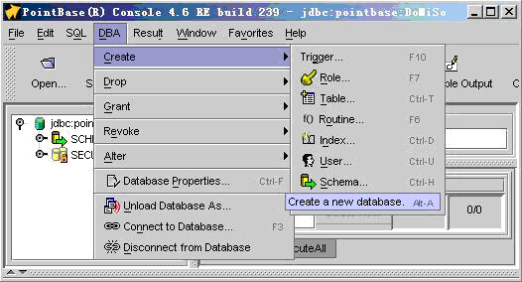
10.4.2 连接数据库

Slide 23
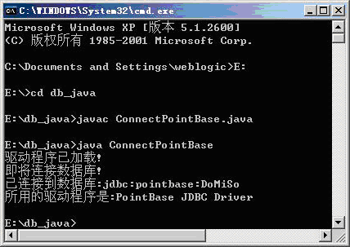
10.4.2 连接数据库
准备工作已基本完成，运行下面的程序就可以与PointBase下的DoMiSo数据库进行连接了。 程序的代码

Slide 24
10.4.2 连接数据库
2. JDBC-ODBC桥+ODBC驱动连接Access2000数据库
在Java的开发工具包中一般都会自带JDBC-ODBC桥。在这个例子中，我们使用的操作系统是Windows XP，此系统下Access的ODBC驱动已安装配置完备。
【例10.3】 首先，创建数据库。运行Microsoft Access，创建一个新的数据库，取名为Connect。
然后，创建数据源。打开控制面板，单击“管理工具”→“数据源（ODBC）”图标，打开“ODBC数据源管理器”对话框，单击“添加”按钮后弹出“创建新数据源”对话框，如图所示。

Slide 25
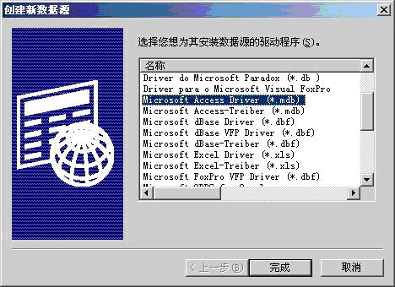
10.4.2 连接数据库
在图中的“名称”列表框中选择“Driver do Microsoft Access”选项，单击“完成”后弹出对话框。

Slide 26
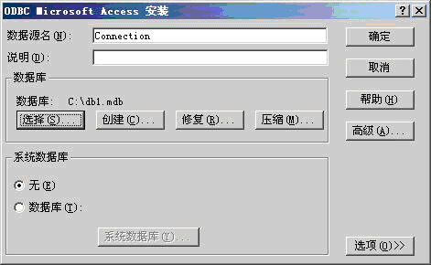
10.4.2 连接数据库
这个新的数据源命名为Connection，然后单击“选择”按钮，找到Connect.mdb，单击“确定”按钮，至此已成功地创建数据源。 程序代码

Slide 27
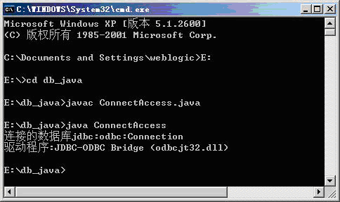
10.4.2 连接数据库
ConnectAccess连接数据源的执行结果

Slide 28
10.4.2 连接数据库
3. 动态选择加载驱动程序的类型
以上所举的两个例子都是在程序代码中预先指定了所要加载的驱动程序以及要连接的数据库等信息。实际上，可以尝试一种更一般的形式，即不在程序中固定使用哪一种驱动程序，也不固定URL等，而是提供一个可视化的用户界面，让用户通过选择不同的Driver和URL来连接不同的数据库。
程序代码：

Slide 29
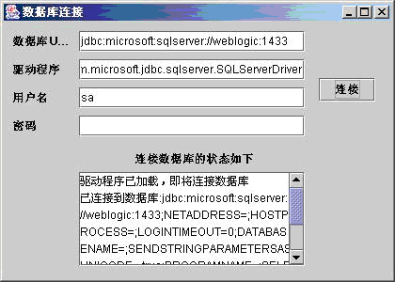
10.4.2 连接数据库
连接SQL Server数据库的有关信息

Slide 30
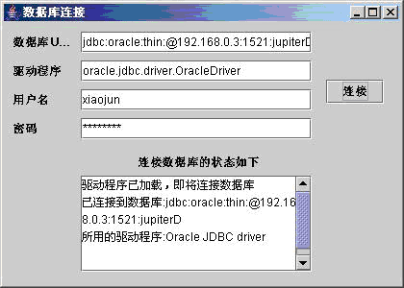
10.4.2 连接数据库
连接因特网上另一台机器上的Oracle数据库的结果

Slide 31
10.5 小 结
JDBC为在Java中开发数据库应用提供了一个良好的工具，有了JDBC API，就不必为访问每一种数据库各写一个程序，也无须担忧要为不同的平台编写不同的应用程序。
JDBC也扩展了Java的网络功能。例如，使用Java的网络功能，再加上JDBC，无论何时何地都可能访问远程数据库。
JDBC访问数据库的方式有多种，粗略划分可分为两类：利用数据库厂家的驱动程序和利用ODBC；若利用前者，可到SUN公司的网站或数据库厂商的网站上下载驱动程序，这些驱动程序已实现为Java API访问数据库的协议的接口和抽象类；若利用后者，在Windows平台已安装好了ODBC组件，并提供了相应于各种数据库的驱动程序，再建立起相应的数据源，装载JDBC-ODBC桥，即可访问数据库。

Slide 32
10.5 小 结
在Java程序中利用JDBC访问数据库的步骤一般分为：
1. 建立驱动管理，即登记并加载JDBC驱动程序，其基本语句有两个：
· Class.forName();
· DriverManager.registerDriver()
其参数为驱动程序。
2. 建立与数据库的连接，其方法是调用DriverManager.getConnection()方法，返回一个Connection对象。

Slide 33
10.5 小 结
3. 传送一个SQL查询，其方法是调用Connection对象的createStatement()方法，返回一个Statement对象。然后把编写好了的SQL查询语句放到一个字符串变量中，再由Statement对象的execute()方法来执行。这里的SQL查询命令一定要调试好，最好是在数据库系统中通过交互命令调试好了以后再复制过来，以保证不在这个环节上出差错。
4. 获得结果集，这也是通过调用Connection对象的getResultSet()方法或同类方法返回当前的查询结果。此时要注意对返回的结果要进行适当的变换，以获得所需要的类型。利用Connection对象还可以完成其他数据库操作，如插入、修改、删除等。

Slide 34
结 束

